Slide 1


ようこそ！！
学校図書館実践活動研究会へ
研修会の様子を紹介します
クリックしてご覧ください

Slide 2
2019.6.23
「子どもの学び」フォーラムin東京
実践研究：「専任の司書教諭にできること」
記念講演：「なぜ新しい学力が必要か
～図書館がサポートする学力の三要素～」
パネルディスカッションも行いました。

Slide 3
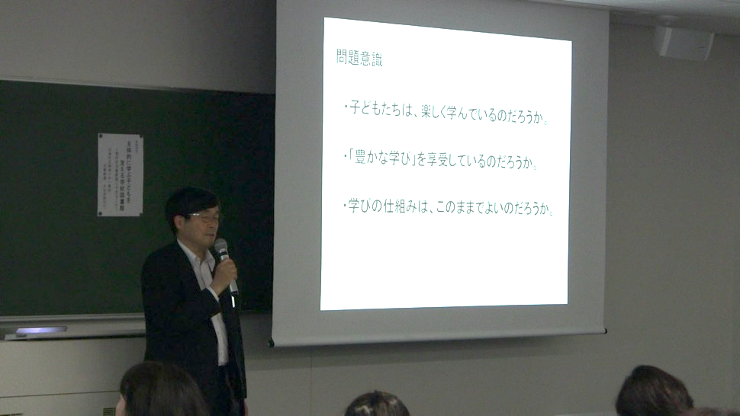
理事長挨拶：学校図書館が信頼されるために…

Slide 4
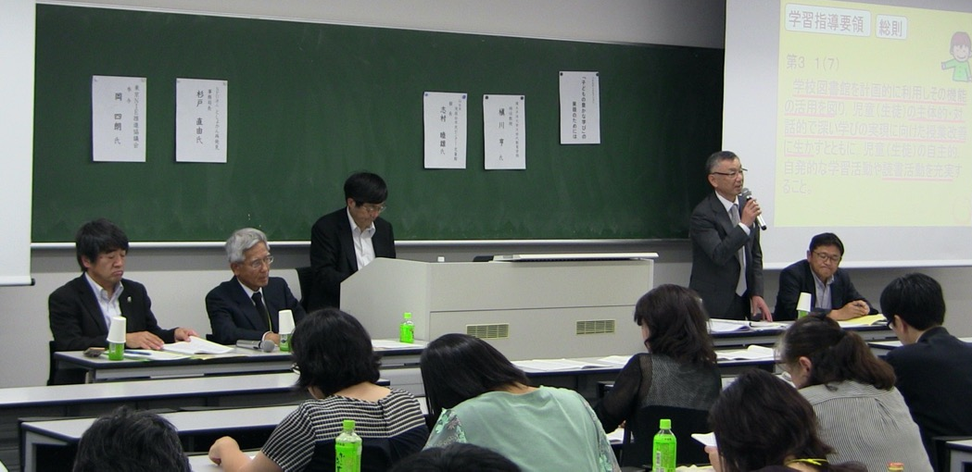
パネルディスカッション
テーマ：「子どもの豊かな学び」の実現のためには

Slide 5
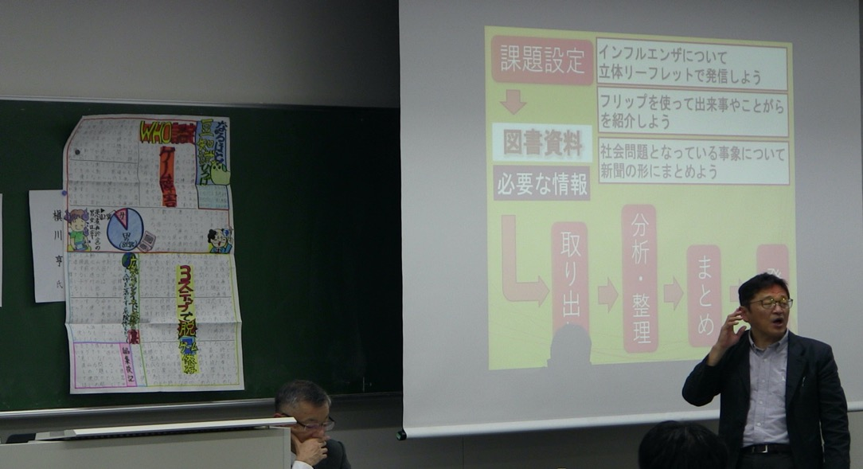
パネルディスカッション
事例をあげて「豊かな学び」を検証するパネリスト

Slide 6
2019.7.21
北海道地区学びの実践研修会
講演 ：「コぺル君と学校図書館～学びと育ちを支える～」
実践研究：「さまざまなメディアを活用した教科学習の展開」
次の写真の実践研究の発表とワークショップも行いました。

Slide 7
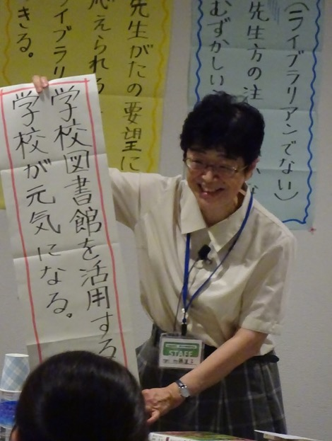
中学校の多様な学びを
支えるために

Slide 8
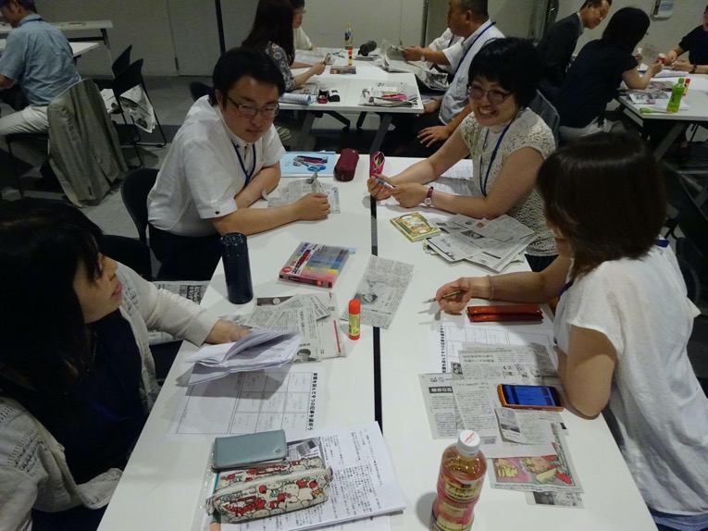
ワークショップ：NIE: コミュニケーション力を育てる！

Slide 9
2019.8.8
2019.11.5
ミニミニ学び塾in安城、松江
問いづくりと
情報の整理のしかた

Slide 10
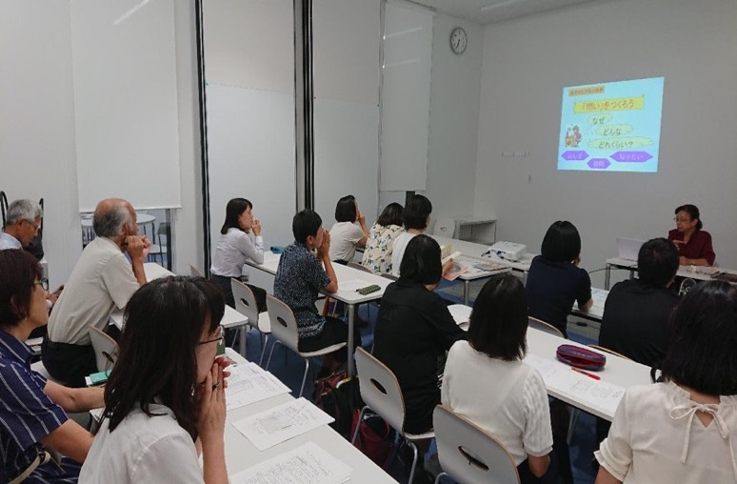
ワークショップ：「問い」をつくる手立てを探る
安城会場

Slide 11
小学校
低学年での取り組み
「問い」をみつける言葉
いつ （いつから）
いくつ（どれくらい）
どこ （どこで、どこに）
だれ （だれが）
どんな（どんなふうに）
なぜ （どうして）
例文を示す
↓
理解させる
↓
個々でつくる
自分の問いをつくる手立てを示す

Slide 12
小学校
中学年での取り組み
国語
どんな名前の
ペンギンが
いるか
疑問の形で書く
社会
ほっきょくにも
すんでいるか
算数
日本にいる
ペンギンの
数は？
「太陽チャート」
で問いをつくる
ペンギン
理科
くちばしは
どうなって
いるか
ペンギンは
鳥なのか
ペンギンは
どんなものを
食べるのか

Slide 13
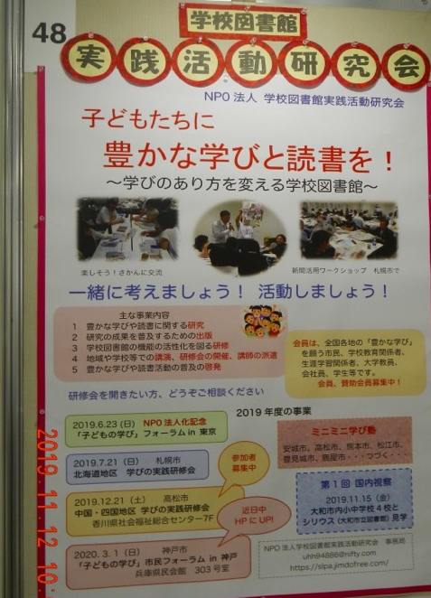

2019.11.12～14
図書館総合展
ポスターセッションに参加しました。
たくさんのご来場、ありがとうございました。

Slide 14
2019.11.15
国内学校図書館
＆公共図書館視察in大和
視察先：神奈川県大和市内
小学校2校、中学校2校、公共図書館（シリウス）

Slide 15
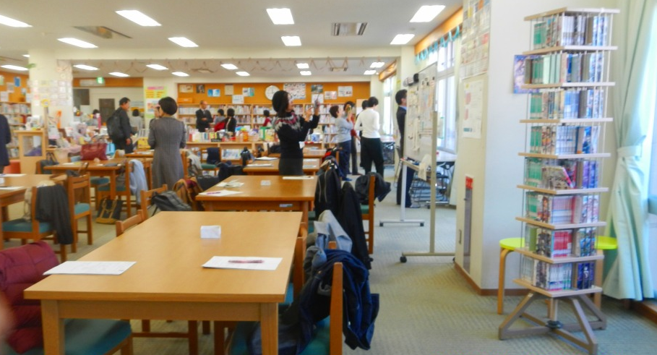
環境の整備に様々な工夫がされていることを知る

Slide 16
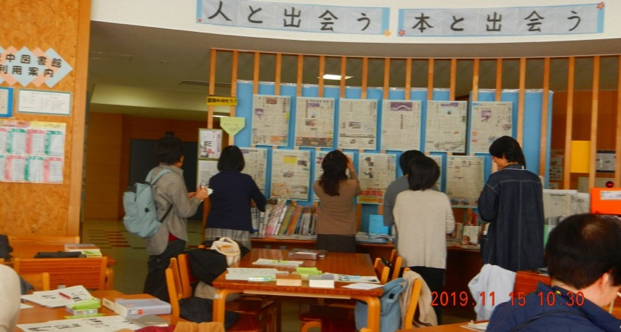
新聞の活用や掲示の工夫が学習につながっている

Slide 17
2019.12.21
中国・四国地区学びの実践研修会
＜実践発表＞
「広がる学校図書館の可能性」
「授業改善をめざして学校図書館を活用しよう」
次の写真のワークショップもありました。

Slide 18
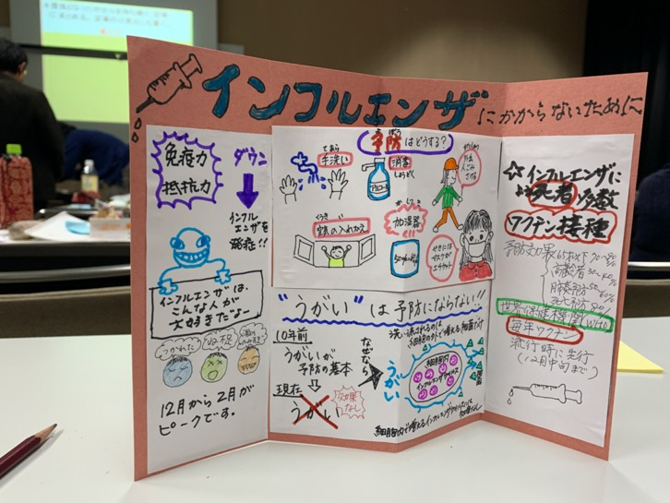
講演：探究的な学習を「主体的・対話的で深い学び」として展開できるのか？
講演後に行われたワークショップ～リーフレットづくり〜

Slide 19
2020年度
オンライン ミニミニ学び塾
10月：著作権講座
お楽しみに！！
今後も学び塾を計画中です

Slide 20
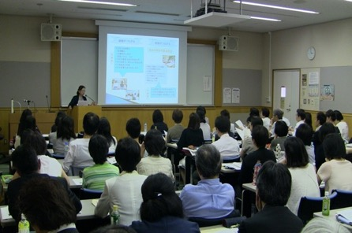
子どもたちに
豊かな学びを
実践研は皆様と一緒に考えていきます！

